Slide 1



Relatório de Vendas
View in Power BI
Last data refresh:
20/12/2023 22:24:14 UTC
Downloaded at:
20/12/2023 22:34:57 UTC

Slide 2
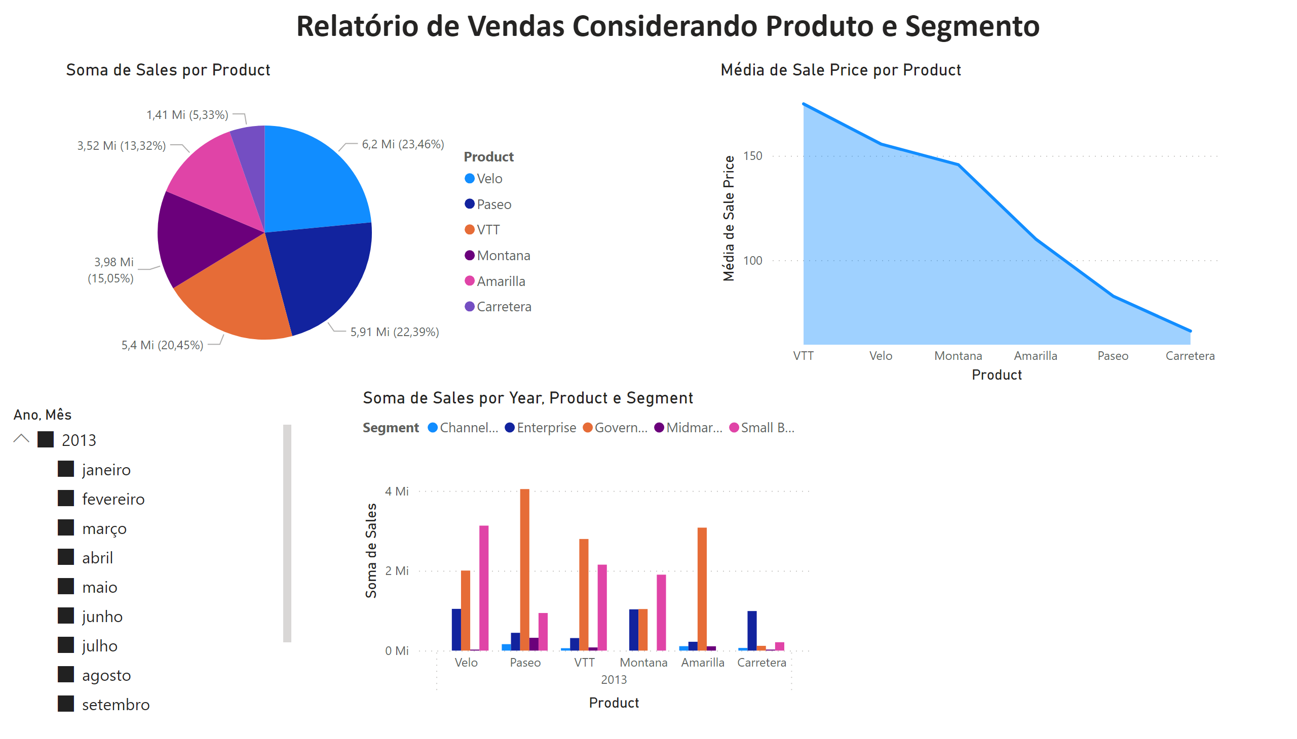
Página 1
Notes:
pieChart
No alt text provided
areaChart
No alt text provided
clusteredColumnChart
No alt text provided
slicer
No alt text provided
textbox
No alt text provided

Slide 3
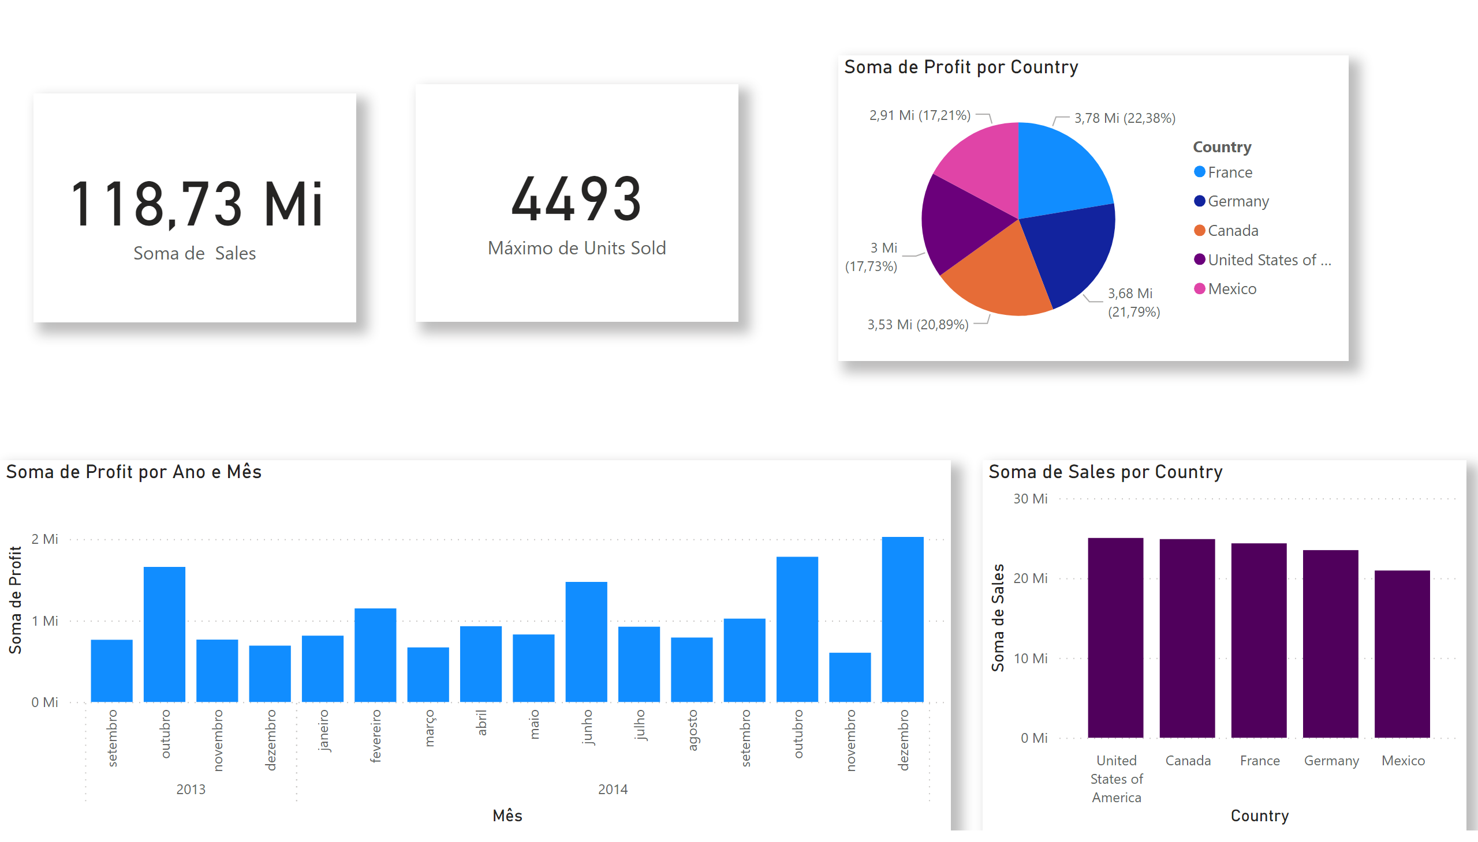
Página 2
Notes:
card
No alt text provided
card
No alt text provided
pieChart
No alt text provided
clusteredColumnChart
No alt text provided
clusteredColumnChart
No alt text provided

Slide 4
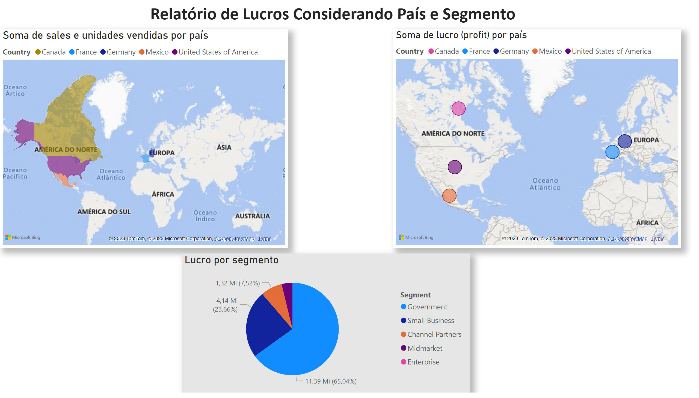
Página 3
Notes:
textbox
No alt text provided
Soma de sales e unidades vendidas por país
No alt text provided
Soma de lucro (profit) por país
No alt text provided
Lucro por segmento
No alt text provided

